Slide 1


滁州市中小学（幼儿园）教师
全员远程培训
滁州市道德与法治班第2期简报
主编：程玉雪

Slide 2
C
内容大纲
ONTENTS
01
开篇寄语
02
学情统计
03
优秀集锦
04
温馨提示
请
05
写在卷尾

Slide 3


开篇寄语
kaipianjiyu
Notes:
模板来自于 http://meihua.docer.com/
3

Slide 4

开篇寄语
研修如约而至，似春日午后的阳光，沐浴在老师的心中；像夏日的一缕清风，让我们心中漾起阵阵涟漪；仿佛秋日里沉甸甸的谷穗，承载大家的学习梦想；更似一场瑞雪带给教育无限的希望与生机。
亲爱的老师们，为了我们肩负的责任，为了我们神圣的使命，让我们快乐学习、高效工作，把研修出色地进行到底！

Slide 5
学情统计
xueqingtongji
Notes:
模板来自于 http://meihua.docer.com/
5

Slide 6
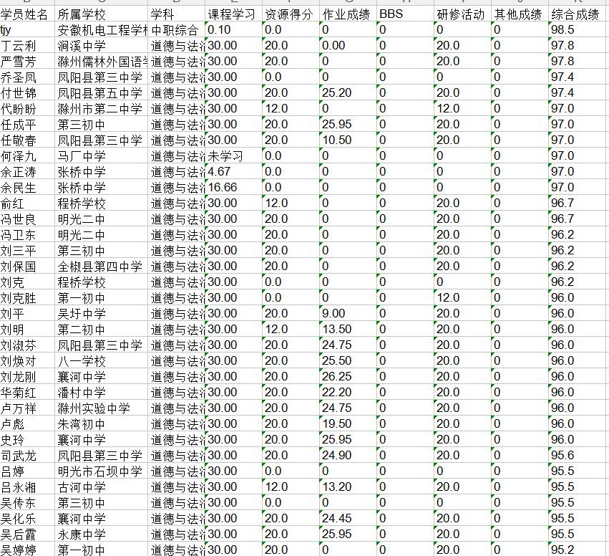
学情统计

Slide 7
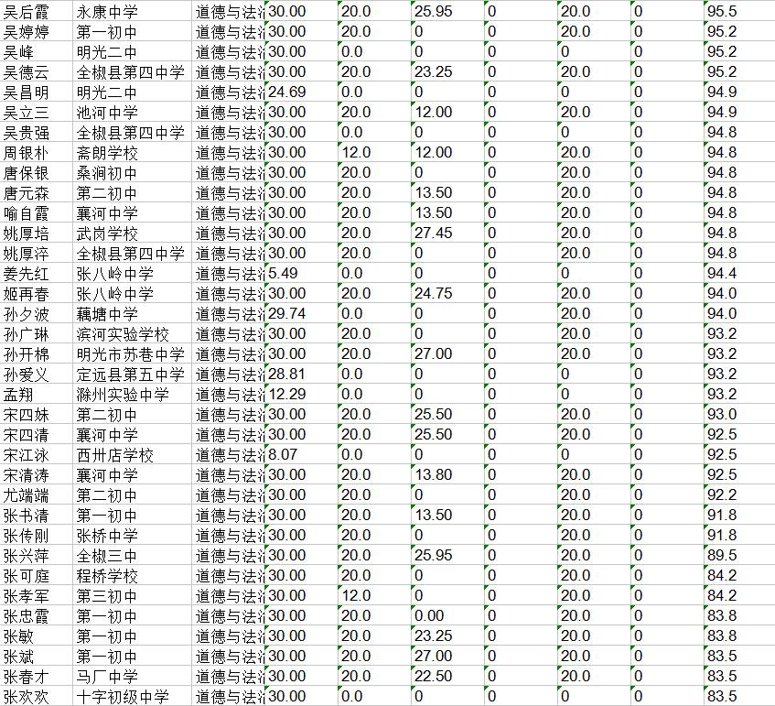

Slide 8
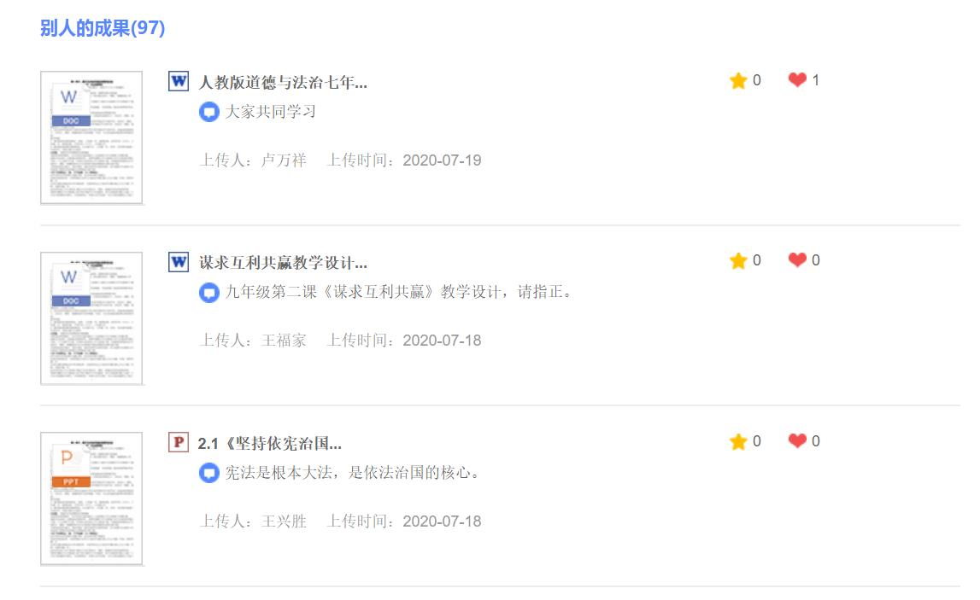
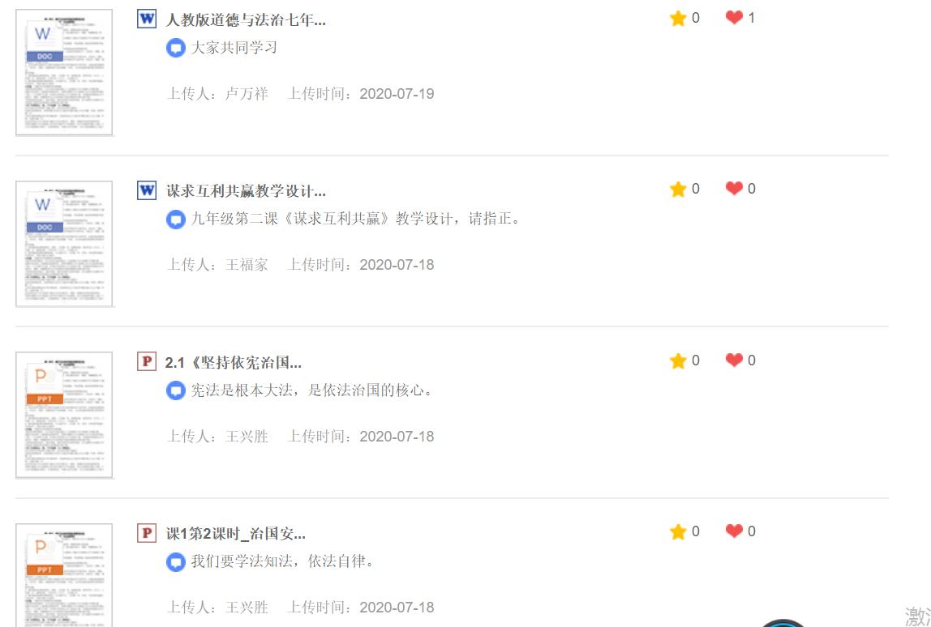

Slide 9
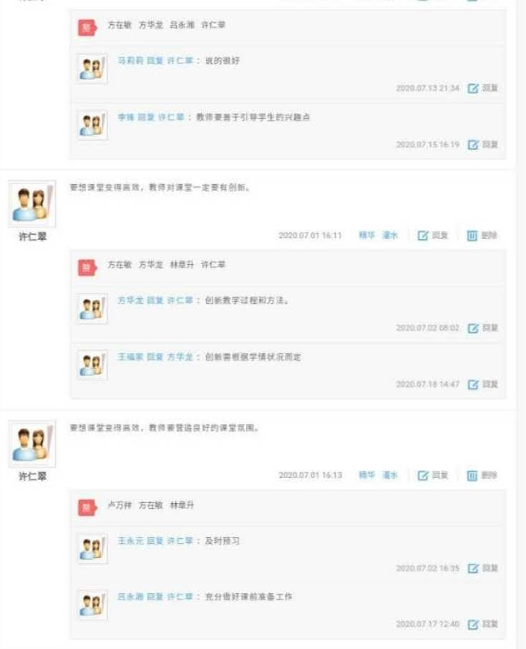

Slide 10
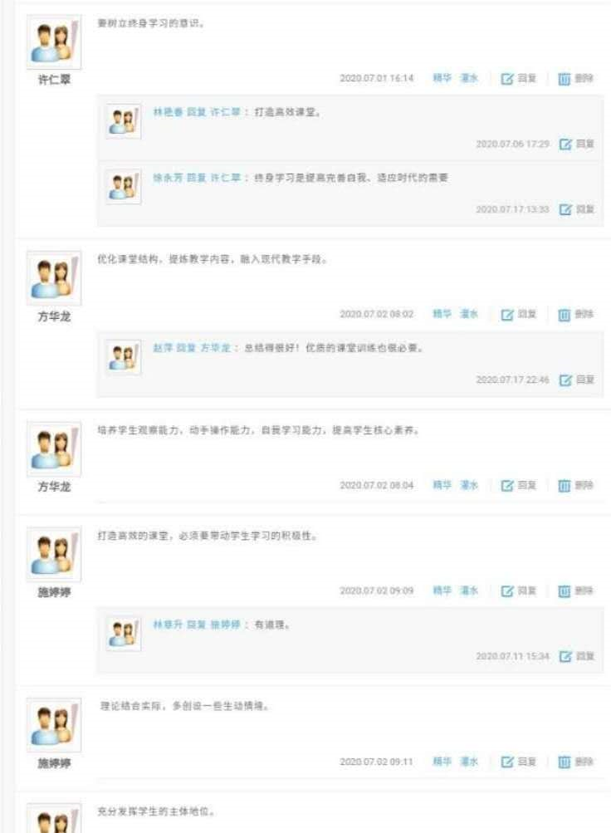

Slide 11
滁州市道德与法治班级学情概述
截止今日，项目已开展33天，经过大家这段时间的努力，我们班的绝大部分学员都能够积极参与学习，祝贺大家！
不过还有部分老师的成绩来没有达到合格线，尤其是还有3位老师还没有开始学习。
希望接下来的时间里，大家再接再厉！

Slide 12
优秀集锦
youxiujijin
Notes:
模板来自于 http://meihua.docer.com/
12

Slide 13

优秀作业
培养学生的学科核心素养
谢冬梅
近些年随着素质教育不断的深入实施，新课标要求在初中道德与法治教学中着重培养学生的核心素养，而在培养学生的核心素养中，学会学习、不断发展是培养核心素养的重要内容。结合自己教学实践，简单谈谈如何培育学生的学科核心素养。
一、全面理解学会学习的内涵
我们可以从五个方面来分析理解学会学习的具体意义：一是学会学习具有主体性。二是学会学习具有拓展性。三是学会学习具有整合性。学生学习能力的形成需要多方面的因素，包括认知能力、情感因素、学习兴趣、自信心等，它是智力因素与非智力因素的综合作用过程，因此培养学习能力应注重全面培养；四是学会学习具有建构性。五是学会学习具有价值性。学生的学习既具有个人价值，又具有社会价值，应注重培养学生在学习中积极承担社会责任。

Slide 14
优秀作业
二、不断发展的意义
不断发展是由以下几点共同组成的，既有学生素养内涵性体现，也有外显性体现。一是培养学生总结归纳能力。由于学习过程是一个螺旋式渐进的上升过程，需要在不断地总结归纳和深化的过程中，才能逐渐培养和提高学生的学习能力，因此教师要注重培养学生总结归纳的习惯，这样就能把所学知识构成一个完善的知识体系。二是帮助学生实现知识迁移。要提高学生的学习能力，需要教师积极帮助学生实现知识与学习能力的迁移，要让学生主动积极地去学习、去建构知识，充分发挥学生在学习中的个人经验和方法，注重搞好新旧知识的衔接。三是引导学生领悟体会知识。新课程特别强调：要让学生在学习中多进行体验和感悟，通过全面深刻的体验与感悟，就能有效掌握学习的方法与技巧，就能培养学生的反思能力、思维能力，从而更好提升学生的学习能力。
总之，在道德与法治课程教学中要培养学生全面的核心素养。

Slide 15

教师继续教育研修总结
郭慧
通过继续教育的培训和学习，使我越发感到要做一名优秀教师必须具备有源源不断清澈新鲜的活水。在研修过程中，我坚持每天进行网上学习，认真观看各个专家的优秀文章，通过学习，解决了我在实际教学中遇到的很多疑难问题，特别是疫情期间的教学难题，使自己在师德修养、教育理念、教学方法、等各方面有了很大的提升,同时更新了教育理论，丰富了教学经验,为今后从事教学工作，进一步提高课堂教学打下了良好的基础。确现就自己学习作一总结，以便为下一年的学习作个铺垫，更高更快地提高自己。
教师与思想
强化职业道德修养，做爱国爱党，守法敬业的好教师。新课标要走全面贯彻党的教育方针，全面推进素质教育，体现时代要求。“志存高远，爱国敬业，为人师表，教书育人，严谨笃学，与时俱进”教师是为祖国培养下一代，教师要传授给学生正确的世界观、人生观、价值观，要具有社会责任感，努力为人民服务。要做到依法执教，爱岗敬业，热爱学生，严谨治学，尊重家长，廉洁从教，为人师表，既是良好的师德，又是我们要大力弘扬的正气。
优秀作业

Slide 16
教师与专业 学习现代教学方式。信息技术在教育中的应用提高教师职业的专业性。随着以微机为核心的信息技术在教育中的广泛应用，教师不是像以前那样，单凭一张嘴、一支粉笔、一块黑板即可进行教学，而是综合应用多种媒体技术，利用多媒体和微机网络，以及利用幻灯、投影、录音、录像等电教设施开展教学。在备课中，力图体现校本课程的综合性、开放性、实践性、体验性，对于课程改革环境下的教师，光有一桶水是不够的，教师拥有自来水。在工作中，我深知学习的重要性，抓住一切机会认真学习，在不断学习、不断实践中不断提高自己的教育教学水平及教学管理水平。
优秀日志

Slide 17
教师与学生
面向全体学生，为学生全面发展和终身发展奠定基础，在体育教学中创设各种情景，调动学生的学习激情，对他们在学习过程中的失误和错误采取宽容的态度。为学生提供自主学习和合作练习的机会，以及充分表现和自我发展的一个空间。鼓励学生通过体验、实践、合作、探索等方式，发展走、跑、跳、透的身体素质能力。在教学中教学方法要多种多样，创造条件让学生能够探究他们自己的一些问题，并自主解决问题。关注学生情感，创造民主、和谐的教学气氛。学生只有对自己、对体育课有积极的情态，才能保持体育学习的动力，单调的教学方法，不仅会影响学习的效果，还会影响学生的学习兴趣，积极性是学好体育课的重要因素，因此我努力创造宽松民主、和谐的教学空间，做到:尊重每个学生，积极鼓励他们在学习中的尝试，保护他们的自尊心和积极性。把体育教学与情态有机地结合起来，创造各种合作学习的活动，促进学生互相学习，互相帮助，体验成就感，发展合作精神。关注学习有困难的或性格内向的学生，尽可能地为他们创造讲话的机会。建立融洽、民主的师生交流渠道，经常和学生一起反思学习过程和学习效果，互相鼓励和帮助，做到教学相关连。加强对学生学习策略的指导，让他们在学习和适用的过程中逐步学会。积极创造条件，让学生参与到练习小组的学习中来。引导学生创编练习的方法进行学习。引导学生在学习过程中，进行自我评价，并根据需要调整自己的学习目标和学习策略。

Slide 18
教育无小事。一个细节可能会影响一个孩子的一生。一个教师最可贵的品质在于他能从日复一日的教学生涯中领悟和体会到教育的真谛，开掘出散发着新鲜芳香、体现着高尚情操的教育细节。学生是具有极大可塑性的个体，是具有自立发展能力充满创造力的生命体。概括地说，教育的真谛在于启发自觉，在于给心灵以向真、善、美方向发展的引力和空间。
正所谓“亲其师，信其道”，教师要抓住机会，适时地把自己的喜、怒、哀、乐表现给学生，与学生通过交流达到心与心的沟通。教师的语言要有魅力，要富有人情味、趣味，同时又要富有理性。这样的语言才能让学生愿意接受，达到教育的目的。暖人话语，滋润心田。温暖的的话语，可以使学生深深感到教师真诚的关爱，从而拉近师生的距离。教师对学生还要有一种充满责任感和理智感的爱，这种爱就是严格要求，严而有度，更要严而有理。远程研修培训，这是我人生历程中一段意义深刻的学习旅程，也是生命与智慧迅即聚核与绽放的过程。我通过课程视频聆听了专家的专题讲座;通过课程文本加深了对专题的理解;通过课程作业反思了以往和展望即将启动的教学改革;通过网上探讨寻找到了思想的沉淀和共鸣。没有震动就没有觉醒;没有反思就没有进步。新的课程理念、新的教学方法、新的评价体系，都使自己对教学与教研工作不得不重新审视和重新思考。在这次培训期间，让人没想到远程研修却是如此的丰富，仿佛又回到了以前的学校的学习生活，集中在一起上课听报告，按时完成作业，还有指导老师的精彩点评更让人心生敬佩之心。在这一平台上，有一线教师的上课实录来弥补理论的空洞，有教授的理论为我们导航，有各地同仁的精辟点评，有专家的即时评说，有课后反思研讨，有困惑的解答，有鲜明热烈的在线研讨……所有的这一切都是我未曾料想的。

Slide 19
通过这次学习，我不仅是对教学专业知识上的收获，一种潜心学习、按时完成作业的学习态度，更重要是一种教学态度，一种教学意识。不管是“综合性学习”还是其他教学专题，作为老师我都应该能够当学生的引领者、主导者，加强文化熏陶，加强审美活动，加强自身业务素质，与学生共同感受，这样才能在教学上碰撞出精神的火花，构建和谐的教学环境，综合、全面提高学生的素养、能力，培养健康合格向上的人才。
再一次感谢专家老师们的辛勤劳动和对我们的热心帮助。请你们相信:我们一定把学到的知识融会贯通到自己的教育教学过程中，培养学生学习的兴趣，提高我们的教学水平。

Slide 20
温馨提示
wenxintishi
Notes:
模板来自于 http://meihua.docer.com/
20

Slide 21
温馨提示
1.及时关注考核 参与研修活动
请各位参训教师及时了解项目首页“考核方案”。了解培训考核指标及每个指标所占分值。按照考核要求合理安排自己的研修时间及提交各类研修作品，同时要积极参与专家发布的研修活动，和同行们共同交流分享。
2.学习时间不更新怎么办？
答：我们汇总了学习时间不更新的常见情况，并给出详细解决办法，发布在“项目主页”—“温馨提示”版块。学员可以根据自己的实际情况，根据提示进行操作。如果您操作之后依然无法更新时间，请致电客服电话。

Slide 22
温馨提示
亲们，大家辛苦啦O(∩_∩)O ！在研修、工作两不误的情况下，请一定要注意下面的事情哦！
1.合理安排作息时间，保持愉快的心情。
2.劳逸结合，工作间隙注意适当休息，每工作一小时后休息10分钟左右。
3.电脑室内光线要适宜，保持正确的操作姿势。
4.注意补充营养，多吃胡萝卜，白菜、豆芽、豆腐、红枣、橘子以及牛奶、鸡蛋、瘦肉等食物。
5.注意保持皮肤清洁，尤其是脸部和手的皮肤裸露处多清洁。
6.可多喝绿茶、菊花茶，对眼睛疲劳、视力模糊有很好的疗效。

Slide 23

写在卷尾
不需要太多的语言,
去回想已经收获的甘甜.
只要我们曾经耕耘过,
不论开始如何的步履蹒跚。
或深或浅,
总有那份美丽,
清晰地写在里边。

